Slide 1

SoulDiaryConnect App
Evoluzione mobile di un sistema IA a supporto del percorso psicoterapeutico
Marica D’Alfonso mat. 0522501615
Chiara Orrigo mat. 0522501745

Slide 2

Table of contents
01
02
03
Introduzione
Progettazione e Sviluppo
Test
04
05
Applicazione
Questionari
06
Conclusioni

Slide 3
01
Introduzione

Slide 4
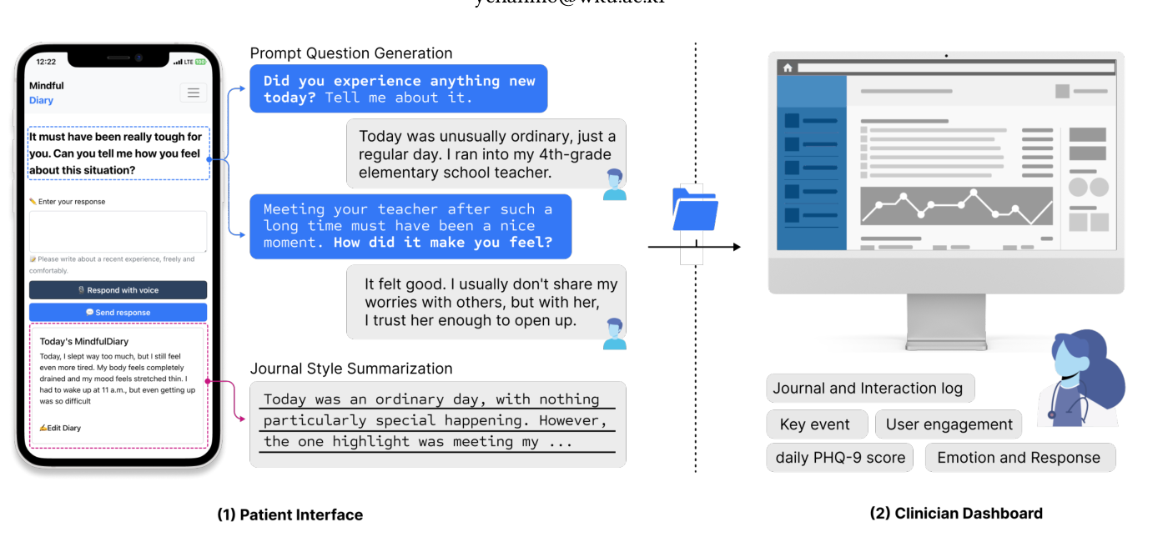
Le Origini del Progetto
Piattaforma Web originale
Ispirazione clinica
Basata sull'Intelligenza Artificiale per la pratica del journaling terapeutico
Studio MindfulDiary, che dimostra l'efficacia degli LLM per generare domande e riassunti, facilitando l'espressione emotiva

Slide 5



L'Evoluzione Mobile
Il limite del web
La soluzione
La natura del Journaling
Perché passare al mobile?
Accedere a una postazione desktop rappresentava un ostacolo per l'utente
Sviluppo di un'applicazione mobile per garantire la totale completezza del servizio, portando la terapia direttamente nello smartphone del paziente
La gestione del benessere psicologico è legata a stati d'animo che emergono in qualsiasi momento della giornata

Slide 6
02
Progettazione e Sviluppo

Slide 7



Architettura
Template HTML
Client-Server disaccoppiata
Riprogettazione dell'interfaccia utente utilizzando React Native (Expo). Un'unica base di codice per componenti nativi iOS e Android
Introduzione della Bottom Tab Navigation e di componenti modulari riutilizzabili (NoteCard, AlertCard, Chip, Avatar, …) ottimizzati per il touch

Slide 8


Routing
Come far comunicare uno smartphone (su rete esterna)
con un server e un modello IA in esecuzione
sul localhost del computer
Implementazione di ngrok per creare un tunnel criptato e sicuro, esponendo le porte locali direttamente su internet tramite un URL pubblico temporaneo

Slide 9


Refactoring
Il Server (Django + PostgreSQL)
Il backend ha subito un profondo refactoring per migliorare manutenibilità
Il codice sorgente è stato suddiviso in moduli logici distinti (auth_views, doctor_views, patient_views, utils, …)
Le funzioni sono state interamente riscritte per agire come endpoint, restituendo esclusivamente oggetti JSON al nuovo frontend

Slide 10

Intelligenza Artificiale
Mantenuto il modello Llama 3.1:8B, eseguito interamente in locale tramite Ollama per garantire la massima privacy

Slide 11
03
Test

Slide 12


Come abbiamo validato il sistema
Ambiente Virtuale (Emulatore)
Ambiente Fisico (Smartphone Reale)
Utilizzo dell'emulatore ufficiale di Android Studio. Test dell'interfaccia su diverse dimensioni di schermo e versioni del sistema operativo Android
Installazione dell'app su un dispositivo Android fisico. Verifica della corretta comunicazione con il backend Django e il modello LLM sotto rete esterna (es. 4G/5G)

Slide 13
04
Applicazione

Slide 14
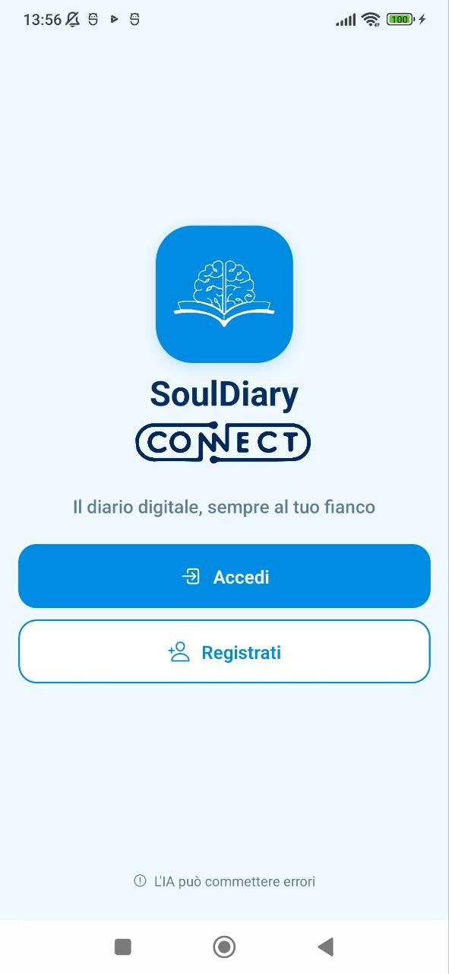
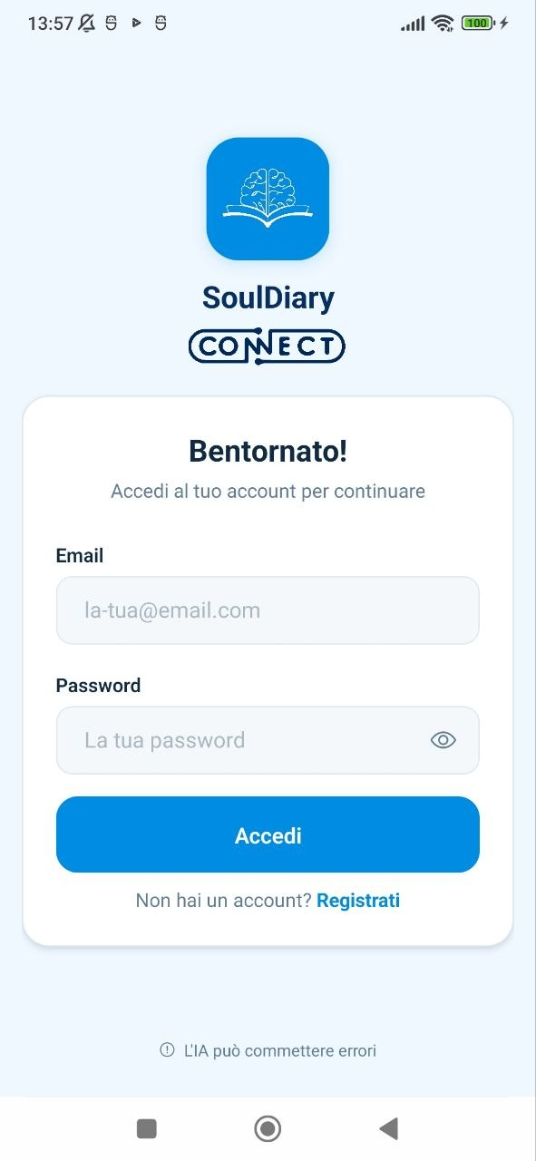
Login

Slide 15
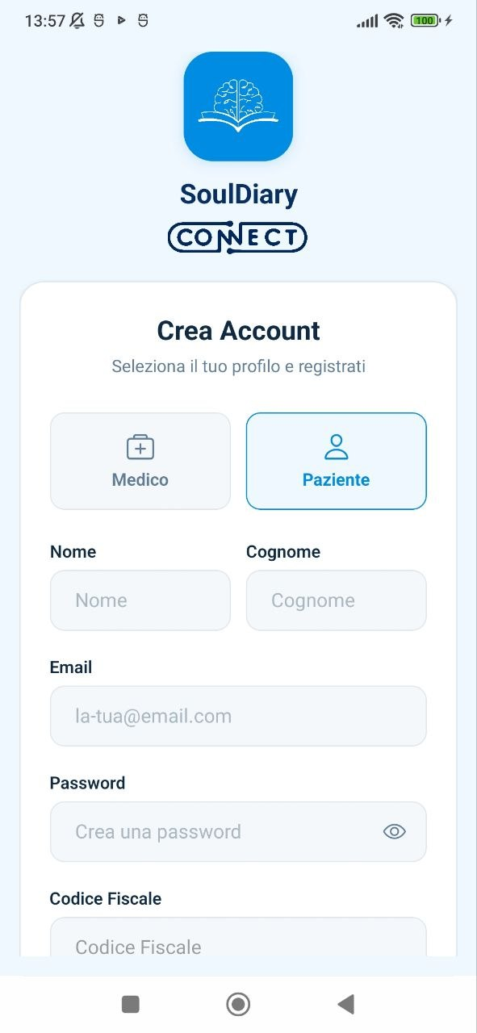
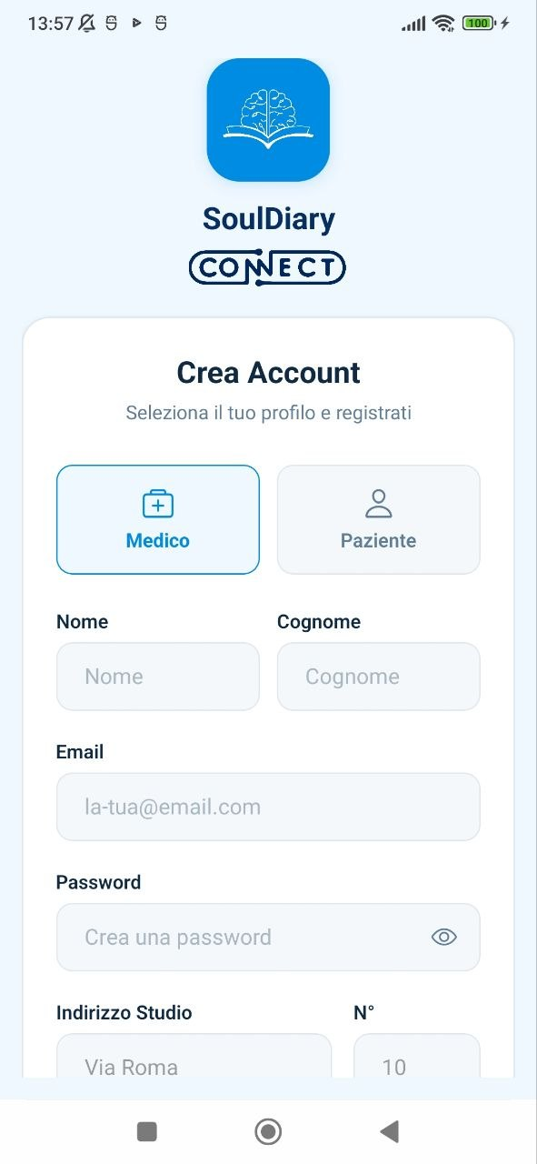
Registrazione

Slide 16
04.1
Paziente

Slide 17
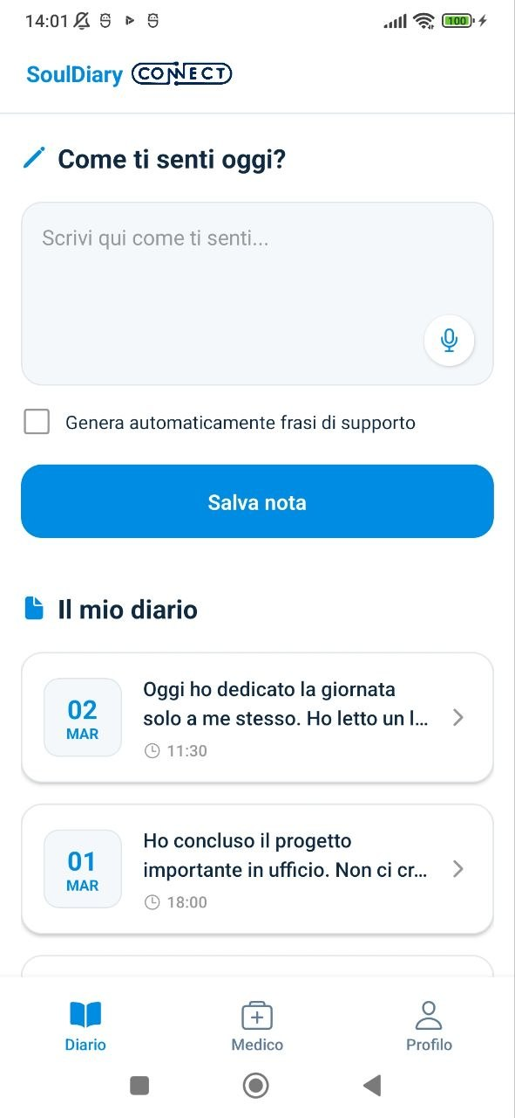
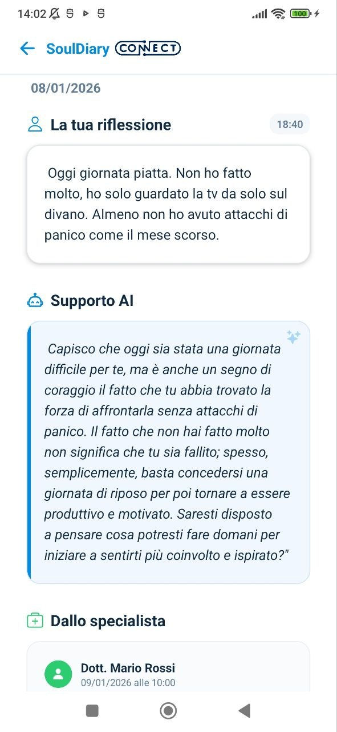
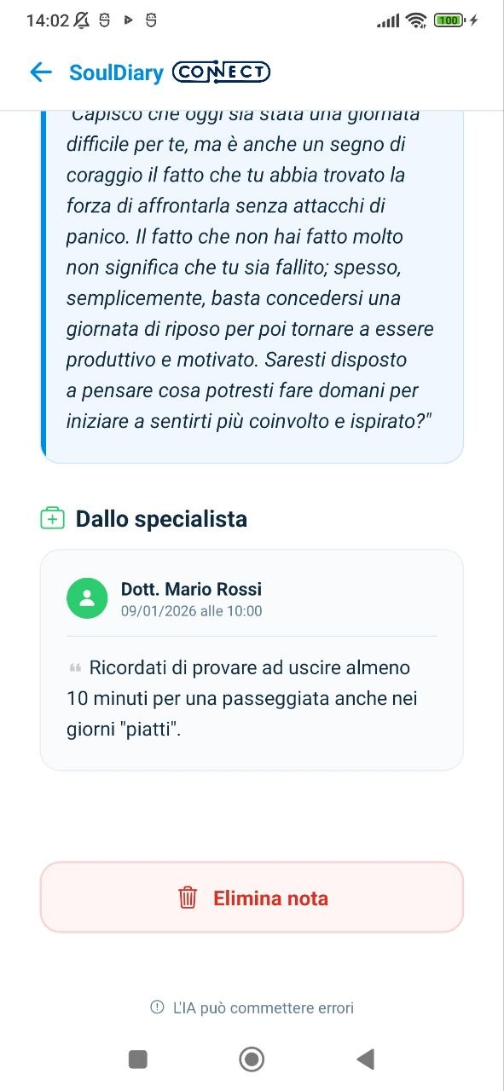
Diario

Slide 18
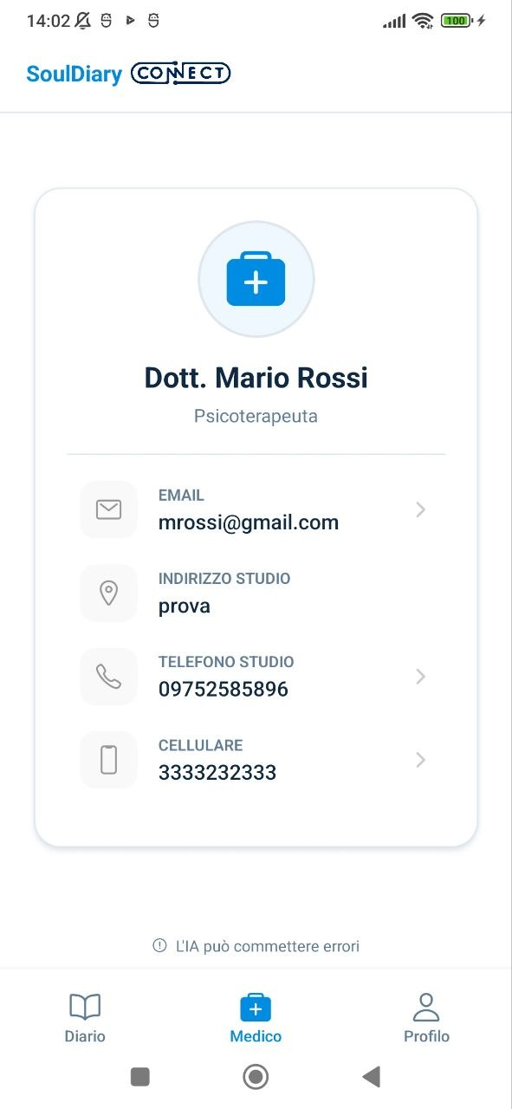
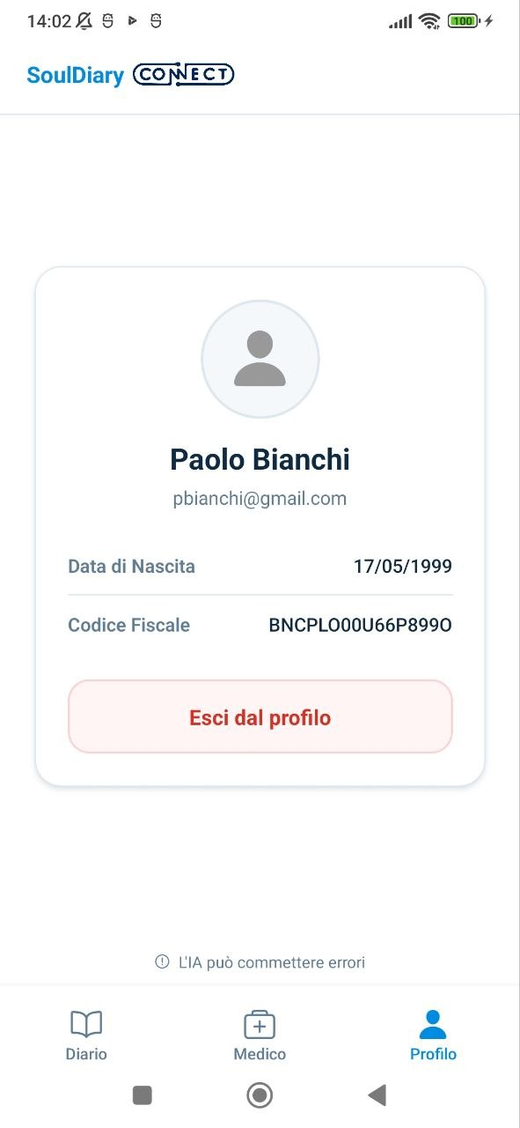
Profili

Slide 19
04.2
Medico

Slide 20
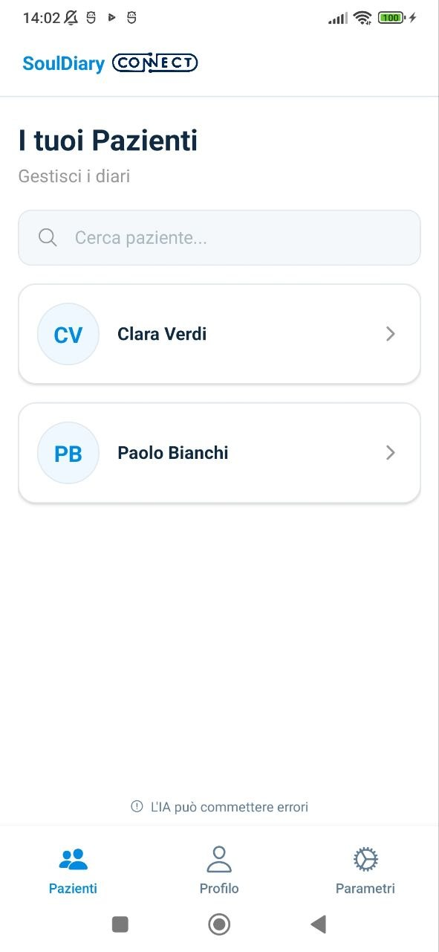
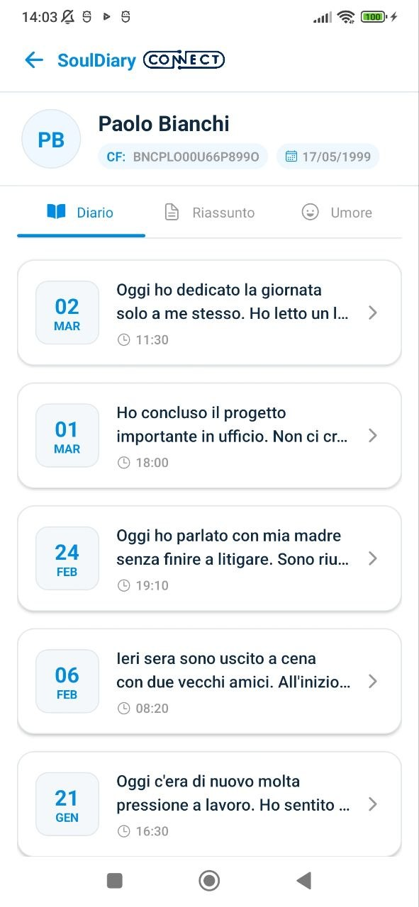
Elenco Pazienti

Slide 21
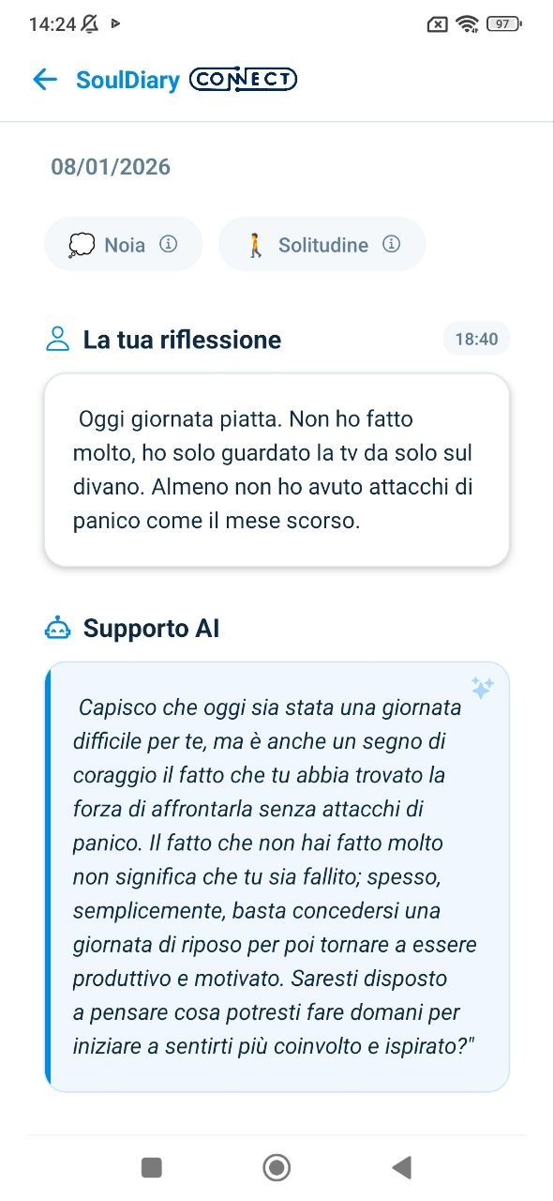
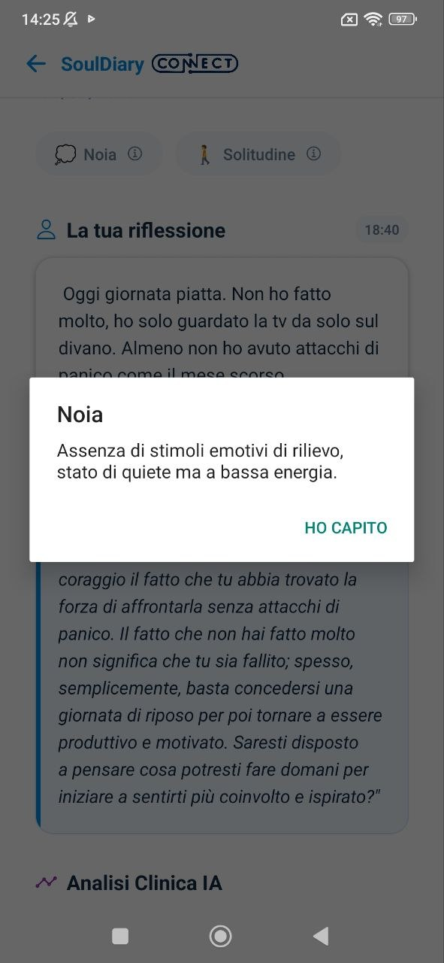
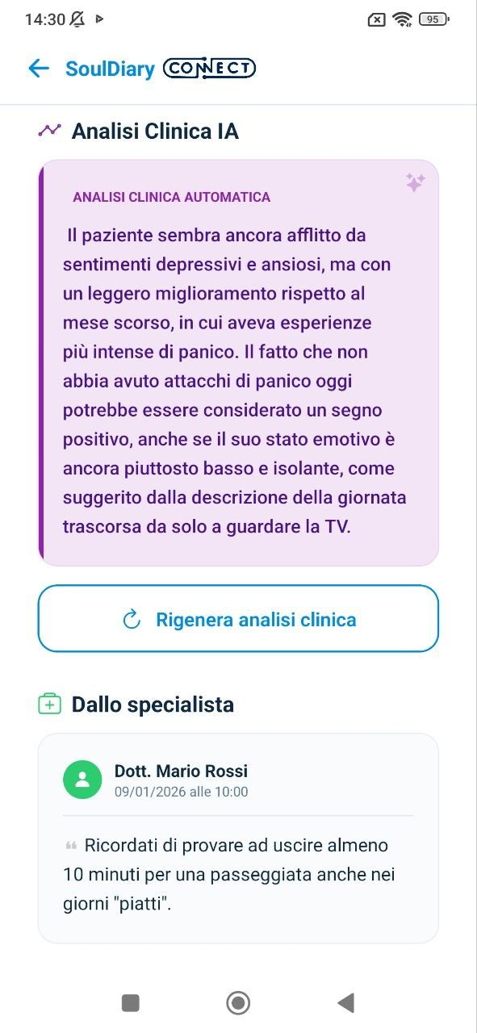
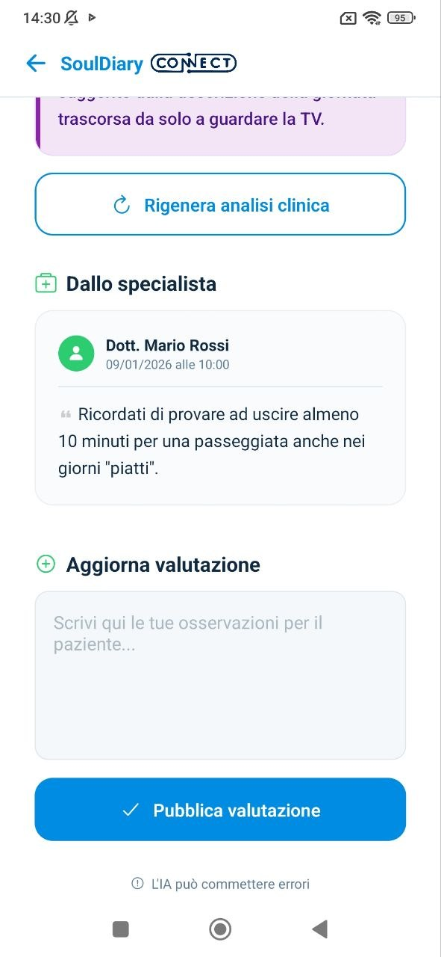
Nota Paziente

Slide 22
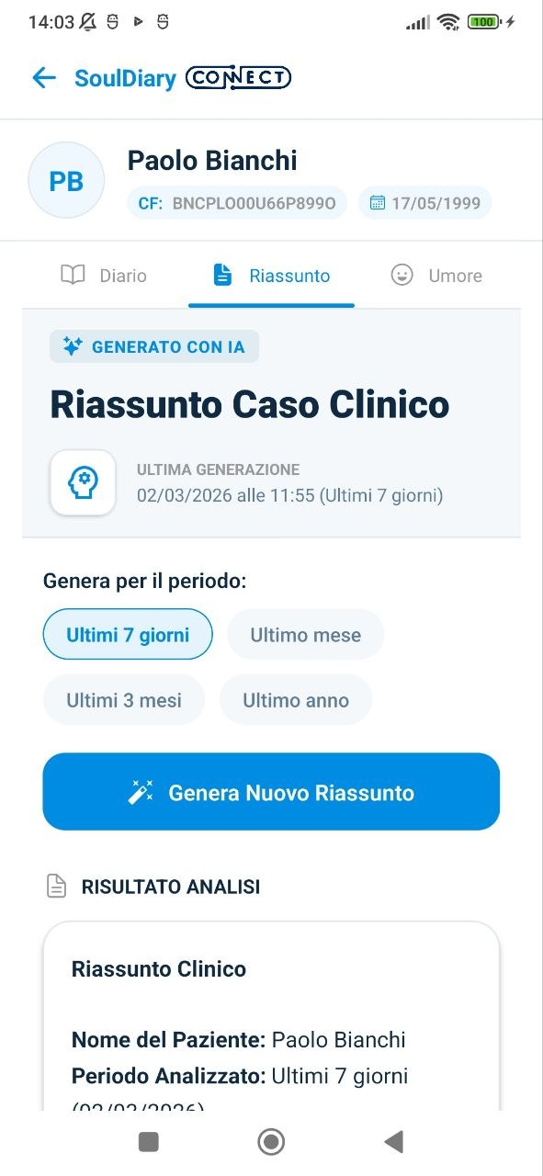
Riassunto caso clinico

Slide 23
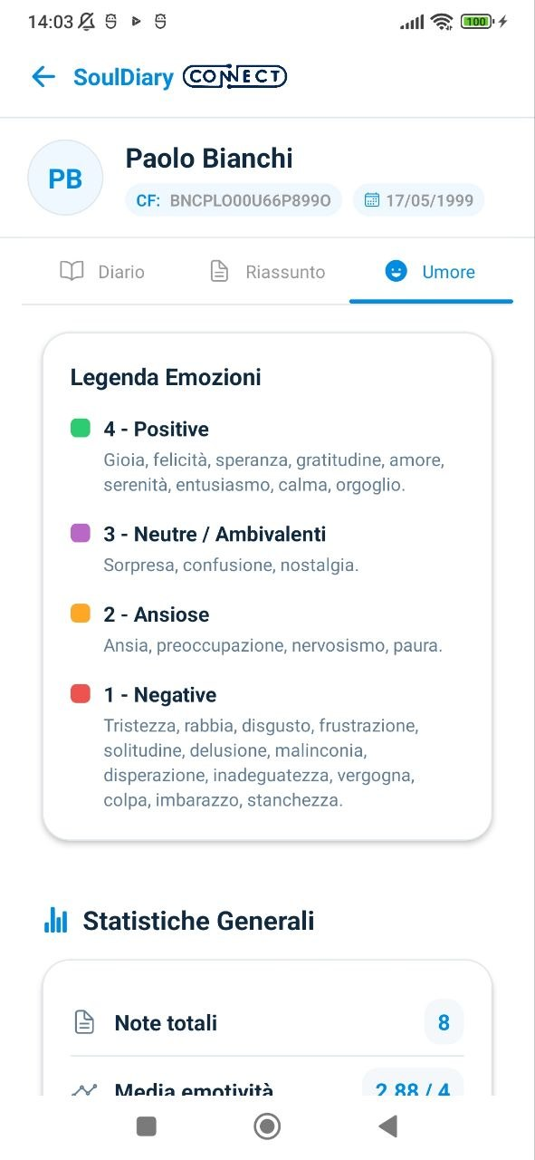
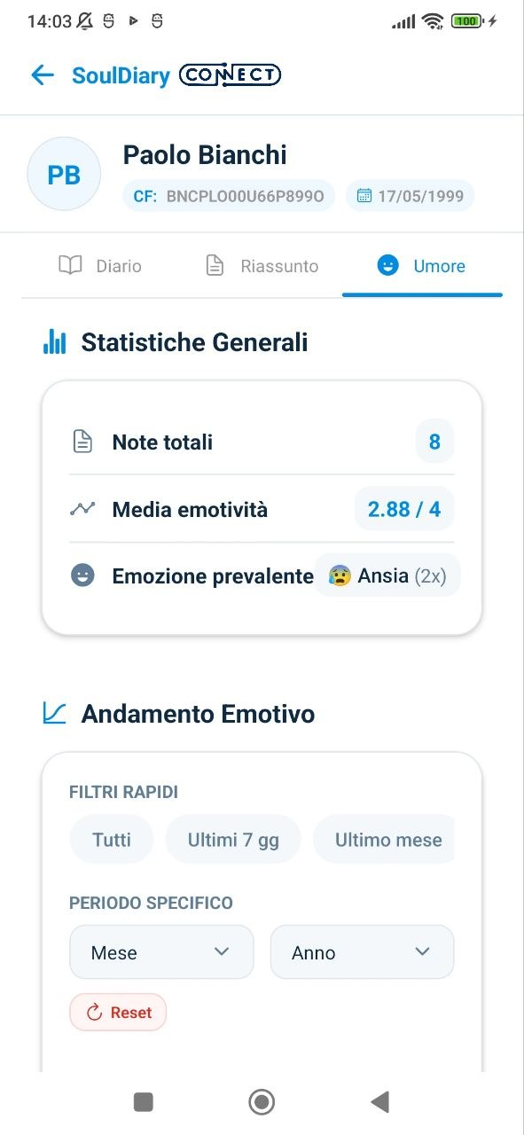
Statistiche Paziente

Slide 24
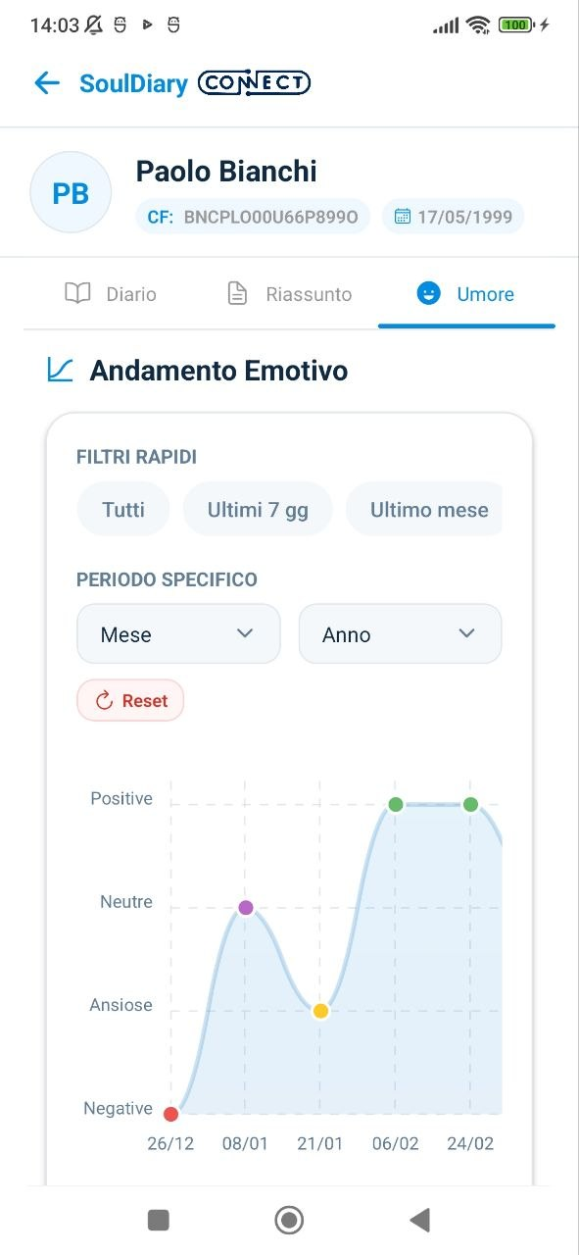
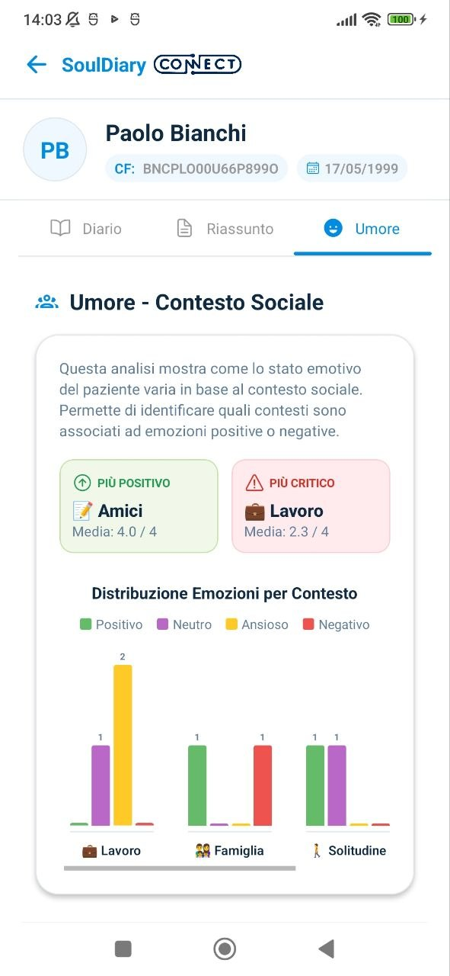
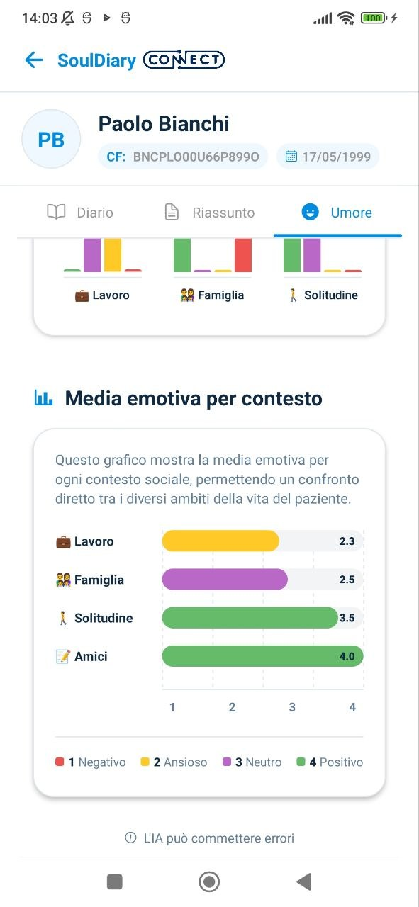
Statistiche Paziente

Slide 25
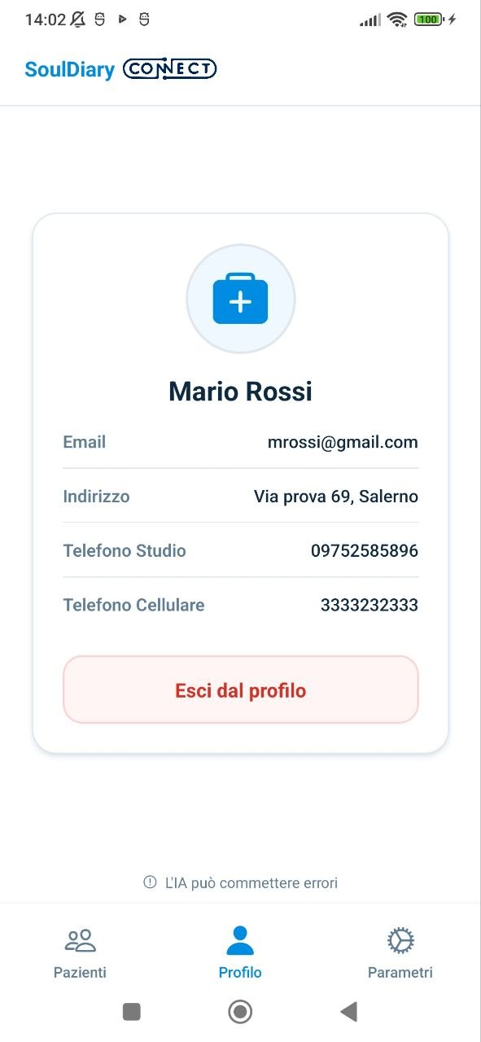
Profilo Medico

Slide 26
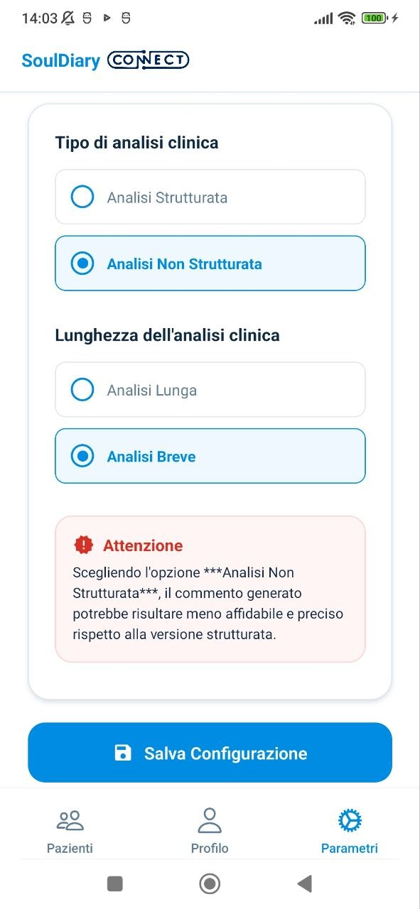
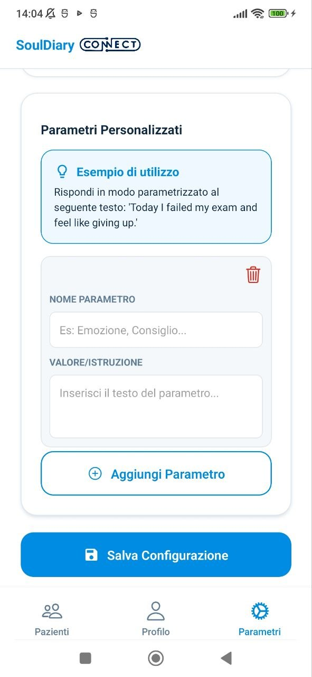
Modifica Parametri

Slide 27
05
Questionari

Slide 28
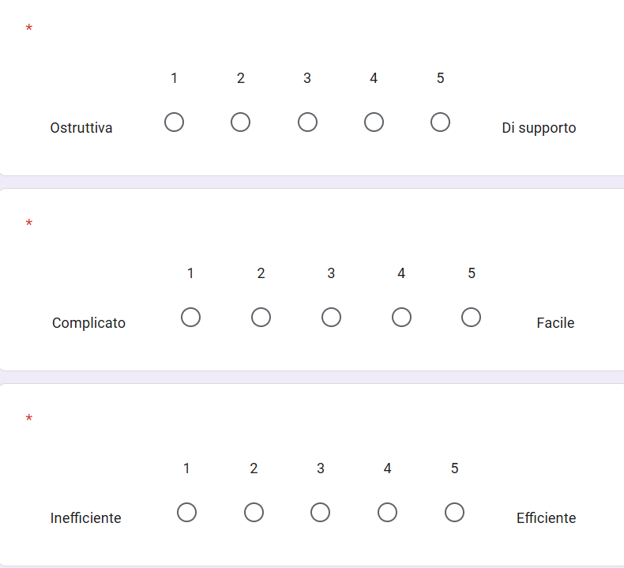
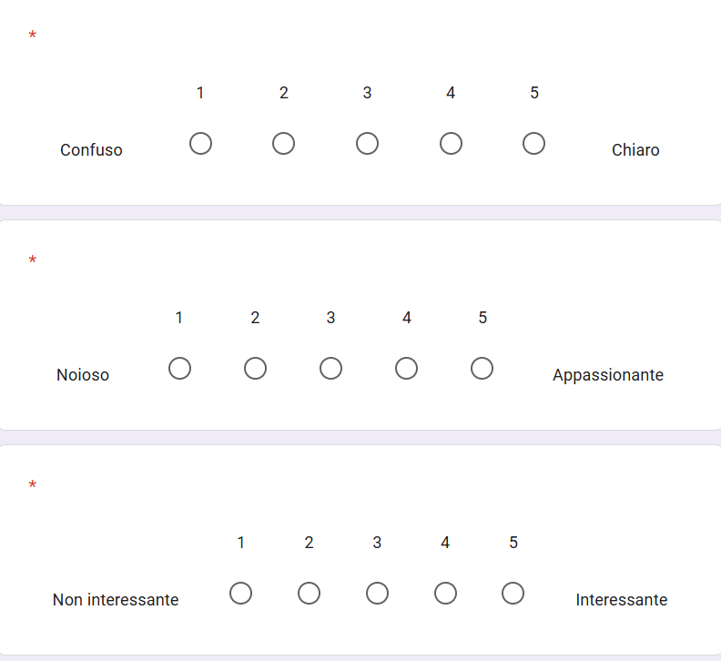
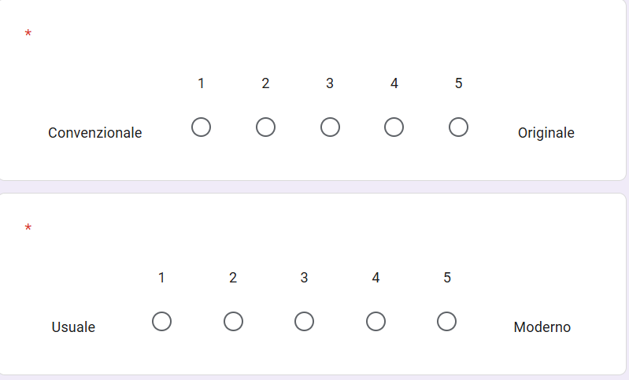
Misurare l'usabilità con i professionisti
Valutare l'efficacia e il reale impatto di SoulDiaryConnect
User Experience Questionnaire (UEQ-Short):
Questionario standardizzato, basato su una scala a 5 punti con coppie di aggettivi opposti

Slide 29
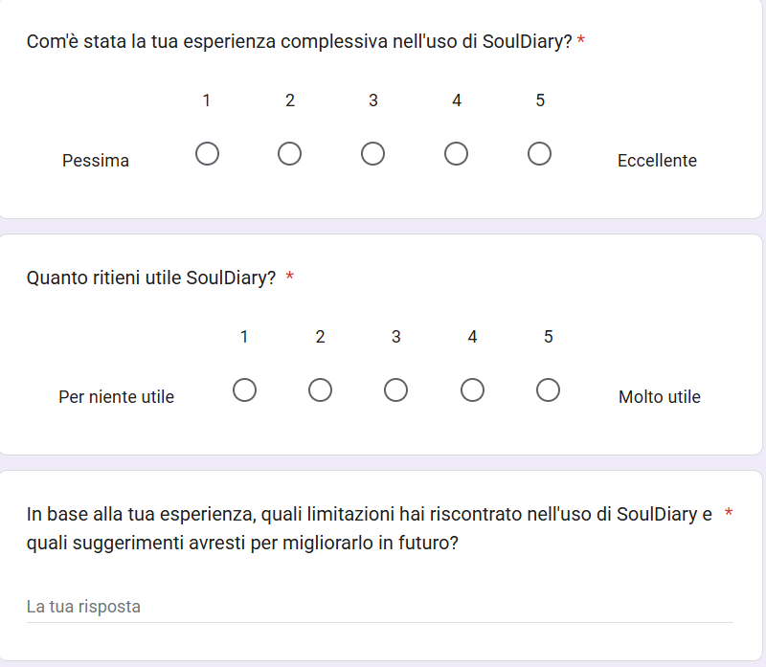
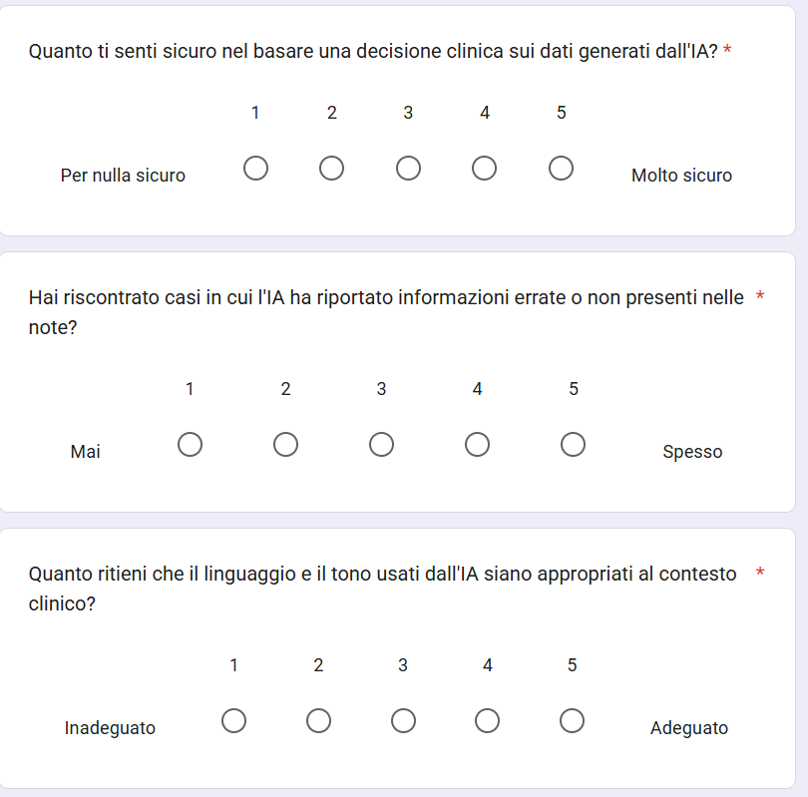
Valutazione Impatto Clinico e Affidabilità IA
Misurare l'efficacia terapeutica e la sicurezza
Esempi

Slide 30
06
Conclusioni

Slide 31



Il futuro di SoulDiaryConnect
I dati e i feedback raccolti dai professionisti guideranno i prossimi sviluppi per migliorare i prompt di sistema, abbattere le allucinazioni e aumentare la precisione delle analisi cliniche
L'Intelligenza Artificiale non mira a sostituire la figura umana.
Si consolida come uno strumento tecnologico capace di rafforzare l'alleanza terapeutica
Fornisce al medico aggiornamenti continui tra le sedute e fa sentire il paziente attivamente supportato in ogni fase del suo percorso di cura

